Slide 1
Чат-боты и разговорный ИИ
Eremin Maxim
.NET Developer, Comparex LLC.

Slide 2
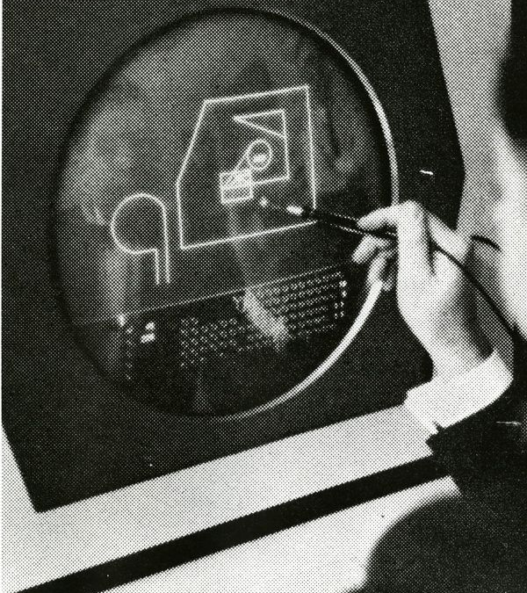
Способы взаимодействия с машиной

Slide 3









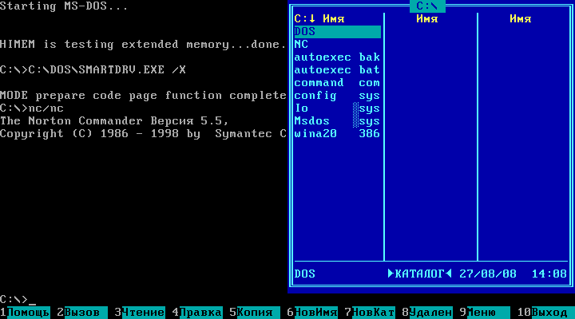
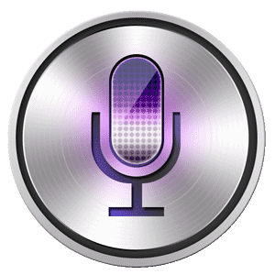




Slide 4
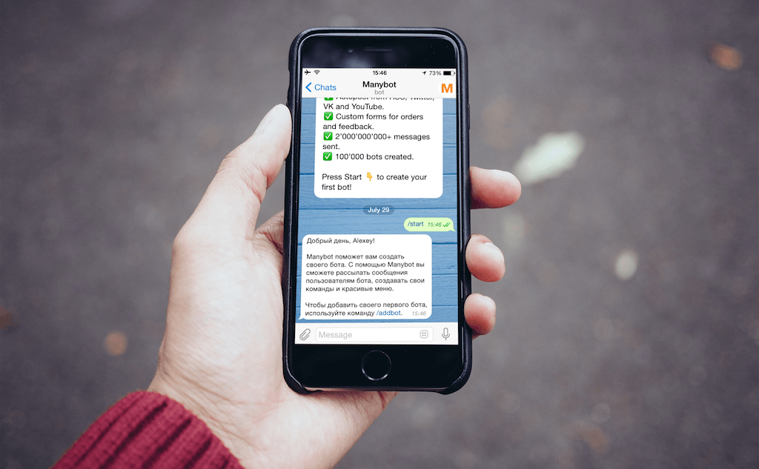
Чат-бот – что (кто) это?
Чат-бот – искусственная сущность, понимающая человеческий язык, умеющая взаимодействовать с человеком посредством чата.

Slide 5
Что умеют чат-боты?
Общаться на понятном человеку языке
Понимать контекст пользователя
Общаться с несколькими пользователями одновременно
Общаться с конференцией
Распознавать голос
Создавать интерактивный контент
Канал клиента – не проблема ☺

Slide 6

Мультимедийный контент

Slide 7
В каких сферах полезны чат-боты?
Entertainment
Услуги
Продажи
Ассистенты
Психология
Консультация
Рекомендательные системы
Дистрибуция контента
Enterprise и оптимизация бизнес-процессов

Slide 8
Преимущества чат-ботов в бизнесе
Один бот = 70 операторов (Sony)
Чат > Приложение
Автоматизация заказов, продаж, консультаций
Оптимизация процессов в корпоративной среде
Сбор статистики и данных для рекомендаций

Slide 9
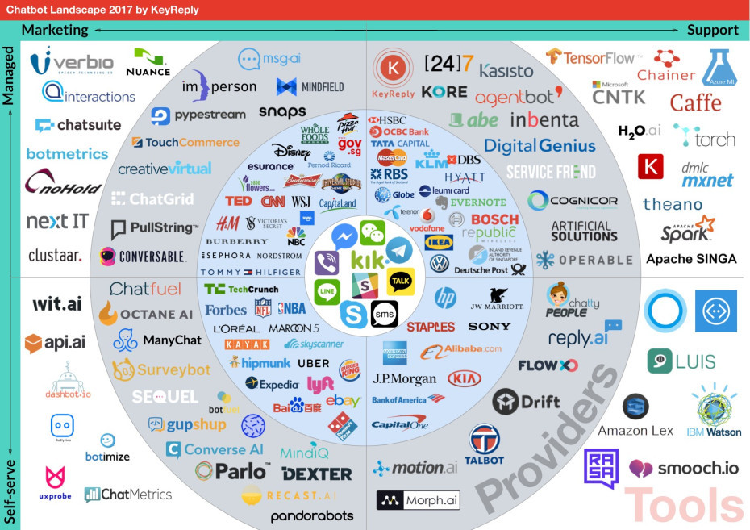

Slide 10



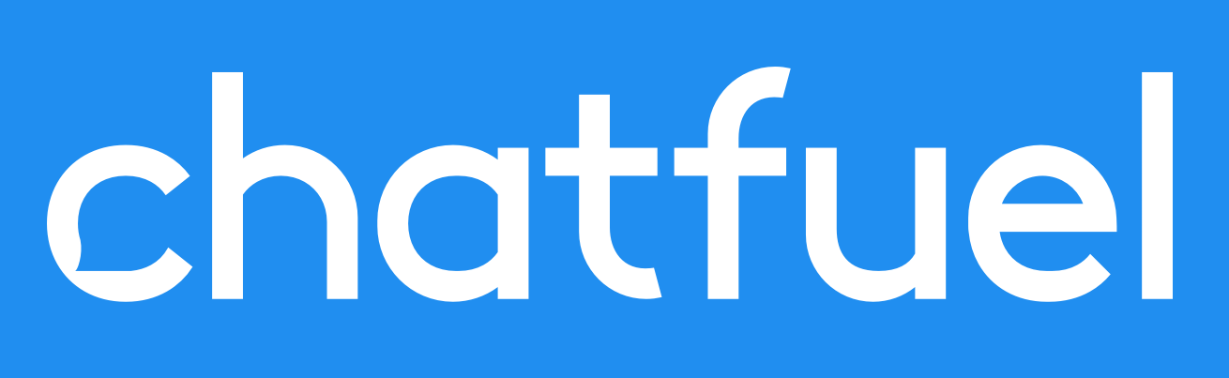

Инструменты для создания ботов

Slide 11
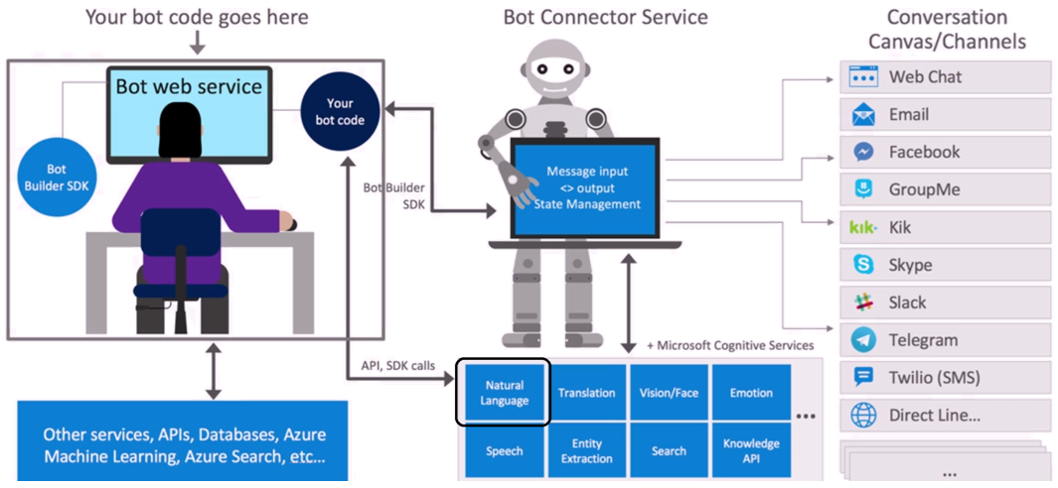
Microsoft Bot Framework

Slide 12



Bot Framework v3

Slide 13


Bot Framework v4

Slide 14
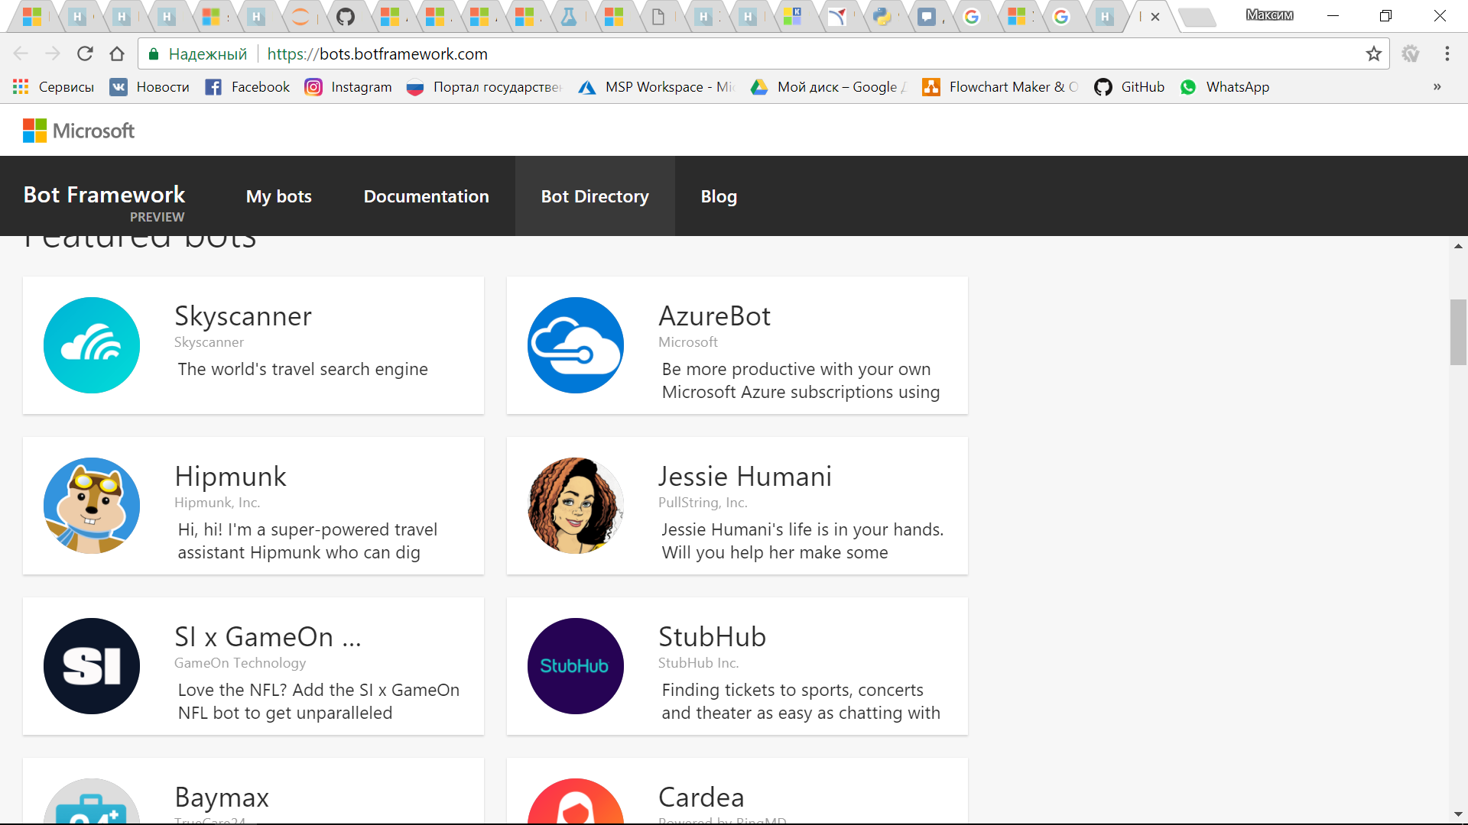
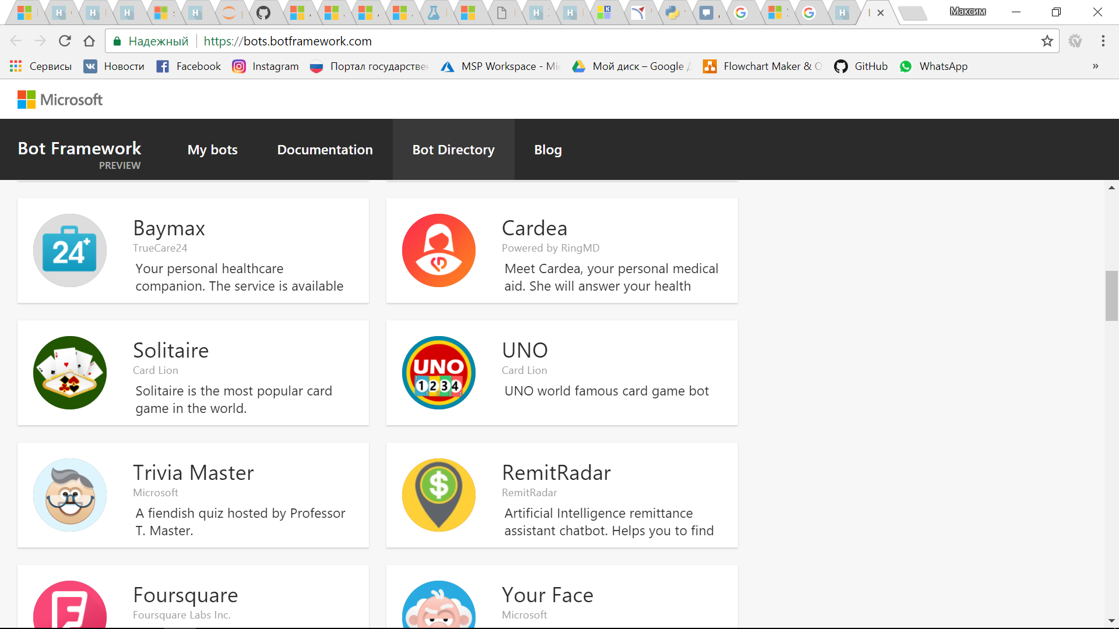
Bot Framework

Slide 15
Лабораторная №3.1
Создание простейшего бота в Facebook

Slide 16
Постановка задачи
Создать бота, который будет здороваться с пользователем
Будем использовать Chatfuel для создания логики и Facebook как канал общения с пользователем

Slide 17
Лабораторная №3.2
Создание бота, отвечающего на вопросы

Slide 18
Постановка задачи
Создать чат-бота, который будет уметь отвечать на вопросы
Для создания нам понадобится создать базу знаний
Бот должен детектить совпадение вопроса и подбирать ему ответ

Slide 19
Лабораторная №3.3
Создание искусственного собеседника с NLP
(на примере Luis и DialogFlow)

Slide 20
Постановка задачи
Создать чат-бота, с которым будет приятного поговорить ☺
Чат-бот должен иметь базовые навыки общения

Slide 21
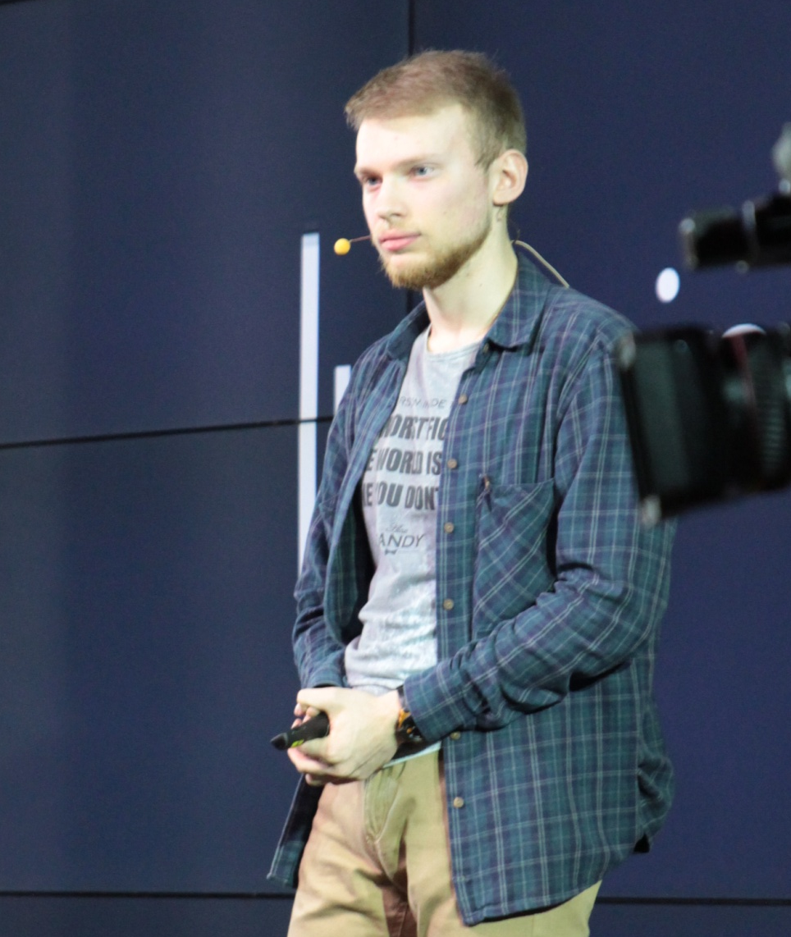
Contact Information: E-mail: mderemin@gmail.com Telegram: @MaximEremin

